Slide 1
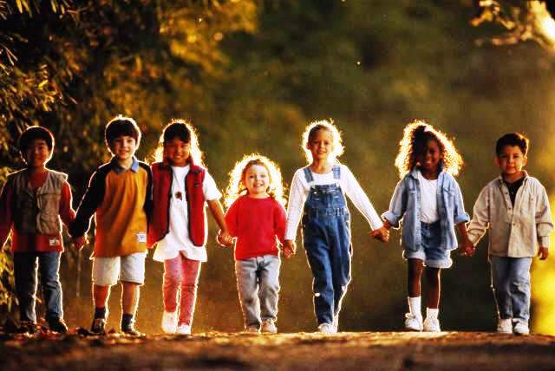
Виховний захід на тему:
“Толерантність – це сучасно”
Підготувала
Учениця 11-Б класу
Федчишина Юлія.

Slide 3
Мета:
Допомогти учням сформулювати поняття «толерантність»;
Розуміти толерантність як один із найнеобхідніших принципів людського буття;
Пояснити,чому терпимість є необхідною умовою збереження миру в колективі, в суспільстві, у світі;
Вчити прогнозувати, розробляти та втілювати в життя шляхи розв’язання конфліктів, висловлювати власну позицію.

Slide 4
16 листопада у всьому світі відзначається Міжнародний день толерантності

Slide 5
Толерантність - це здатність без агресії сприймати думки, поведінку, форми самовираження та спосіб життя іншої людини, які відрізняються від власних.

Slide 6
У перекладі з латинської «tolerance» означає «терпіння».

Slide 7
Толерантність виникла у західній цивілізації на релігійному рівні. Виникнення цього терміну пов'язують з підписанням Нантського едикту.

Slide 8
Толерантність означає доброзичливе та терпиме ставлення до чогось. Основою толерантності є - відкритість думки та спілкування; - особиста свобода індивіда; - цінування прав та свобод людей.

Slide 9
«Я не згоден з тим, що ви говорите, але пожертвую своїм життям, захищаючи ваше право висловлювати власну думку». Вольтер

Slide 10
У 1995 р. ЮНЕСКО була прийнята Декларація принципів толерантності, що включають повагу, прийняття і правильне розуміння багатого різноманіття культур нашого світу, наших форм самовираження і способів проявів людської індивідуальності, гармонію в різноманітті, спрямованість на досягнення миру і сприяння заміні культури війни культурою світу.

Slide 11
За сферами прояву виділяють політичну, наукову, педагогічну та адміністративну толерантність. Стосовно до особистості психологи розрізняють кілька видів толерантності.

Slide 12
Природна(натуральна) толерантність
Властива маленькій дитині
Допитливість
Довірливість
Відкритість
Не асоціюється з якостями його «Я»

Slide 13
Моральна толерантність
Терпіння
Терпимість
Осоціюють з особистістю («зовнішнім Я» людини)

Slide 14
Т - терпимість
О - оптимізм, оригінальність
Л - любов
Е - енергійність
Р - рівність
А - активність
Н - найдійність
Т - тактовність
Н - необхідність, незалежність
І - ініціативність, інтелегентність
С - співчуття
Т - терпіння
Ь - м’якість, душевність

Slide 15
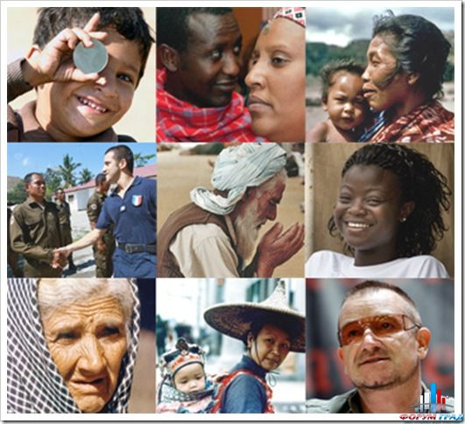
“Усі люди мають недоліки – хто більші, хто менші. Ось чому і дружба, і допомога, і спілкування були б неможливими, якби не існувало між нами взаємної терпимості”. Г. Гвіччардіні – італійський філософ-гуманіст

Slide 16
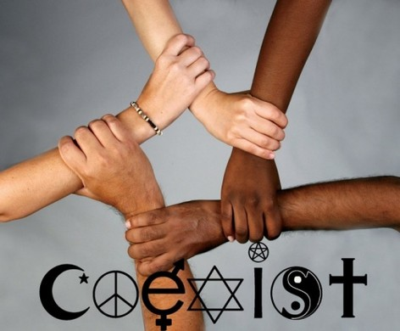
Толерантність
врятує світ!

